Slide 1
Análise da contribuição do som para a energia dissipativa em uma colisão inelástica
Discente: Regiley Pimenta Ramos de Oliveira
Orientador: Samuel Bueno Soltau

Slide 2
Sumário
Introdução
Referencial Teórico
Métodos e Materiais
Discussão e Resultados
Conclusões
Referências

Slide 3
1. Introdução

Slide 4
Introdução
Dissipação da energia na forma de som interessante no campo da engenharia
Processo menos ruidoso= menos desperdício de energia
Análises que empregam as ondas sonoras se propagando nos objetos durante as colisões, analisando os espectros do som.
Notes:
Estudos abordando a dissipação da energia na forma de som são de interesse para as engenharias, pois um processo menos ruidoso é um processo com menos desperdício de energia.

Slide 5
Objetivo
Calcular a energia sonora dissipada na colisão de uma esfera com um bloco de metal

Slide 6
2. Referencial Teórico

Slide 7
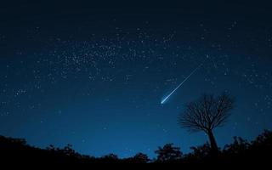
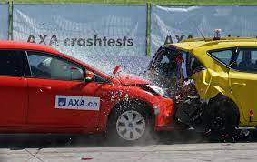
Colisões
Pode-se definir uma colisão como uma interação com duração limitada entre dois ou mais corpos.

Slide 8
Colisões
Conservação de momento
Conservação de energia

Slide 9
Conservação de momento
Para a mesma massa, temos que:

Slide 10
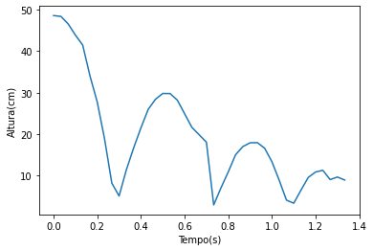
Conservação de momento

Slide 11
Conservação de energia

Slide 12
Conservação de energia
Energia Potencial Gravitacional

Slide 13
Conservação de energia
Energia Potencial Gravitacional
Energia Cinética

Slide 14
Conservação de Energia
A energia associada para corpos em queda livre é:
g
h

Slide 15
Conservação de energia

Slide 16
Conservação de energia

Slide 17
Conservação de energia

Slide 18
Energia Sonora

Slide 19
Energia Sonora
*
*

Slide 20
3. Materiais e Métodos

Slide 21
Materiais
O vídeo foi gravado no formato mov, utilizando uma câmera DSLR Canon 50D, com velocidade de gravação a 30 FPS.
O áudio foi capturado no formato aup com uso de um microfone BM800, padrão polar unidirecional, com sensibilidade no intervalo de −34 dB a 130 dB±2 dB (0 dB = 1 V/Pa em 1 KHz), conectado a placa de áudio do computador.
Esfera maciça (bola) de polipropileno, com massa de m = 0.0306 kg
Barra de ferro fundido, de dimensões 10×10×30 cm.

Slide 22
This is a slide title
Softwares Audacity, versão 3.1.3 e o software Tracker, versão 6.0.8.
Linguagem Python, versão 3.8.13, com a biblioteca Matplotlib, versão 3.5.1, para confecção dos gráficos e a biblioteca Numpy, versão 1.22, para os cálculos numéricos. A linguagem Python foi executada em modo interativo com uso da plataforma.
Jupyter Notebook, versão 6.3.0, sob o browser Mozila Firefox, versão 99.0.

Slide 23
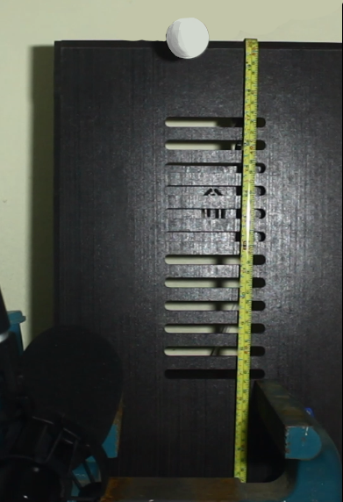
Materiais

Slide 24
Métodos
Vídeo-análise
Análise de áudio

Slide 25
Vídeo-análise
Vídeo: formado por uma sucessão de imagens que são substituídas em sequência dando uma sensação de movimento ao observador humano.
FPS: é a taxa de capturas de imagens que a câmera faz em um tempo, no caso, são quadros por segundo.

Slide 26
Vídeo-análise
A cena que contém o fenômeno a ser estudado deve ser enquadrada com a câmera perpendicular ao deslocamento do objeto em movimento;
O fundo da cena deve contrastar com o objeto de interesse ao estudo, para isso a iluminação deve ser adequada;
De preferência, ter uma escala métrica filmada junto do fenômeno na cena, para garantir a unidade de medida.

Slide 27
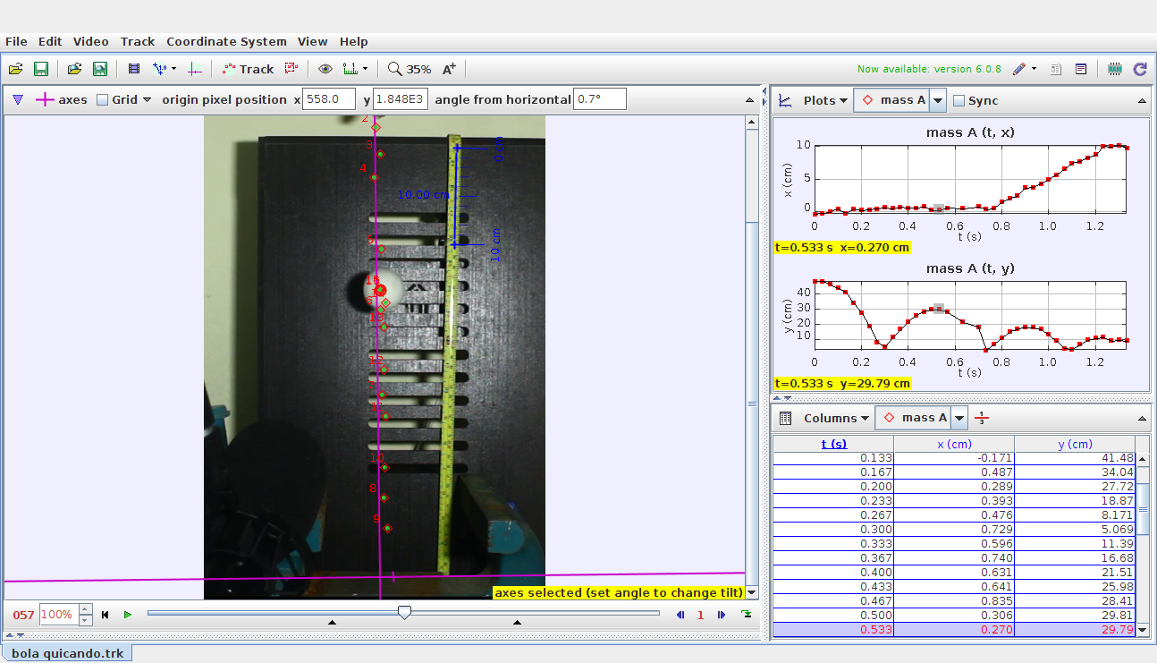
O software Tracker

Slide 28
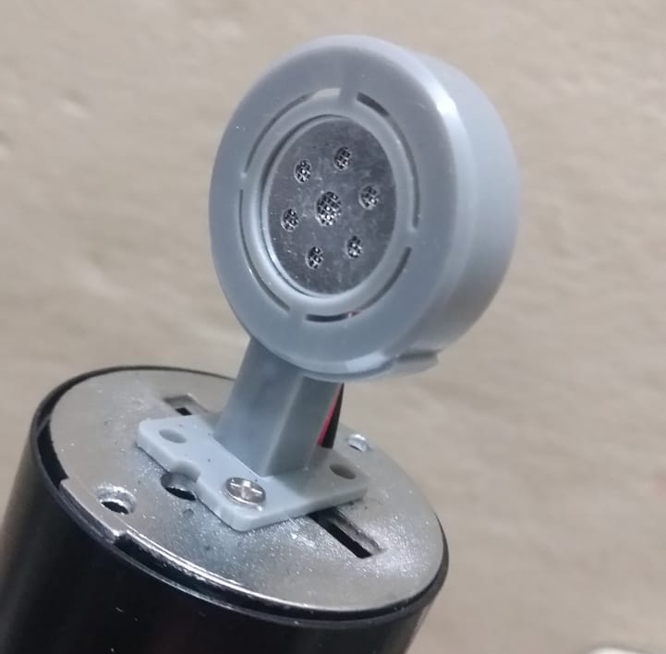
Análise do Som

Slide 29
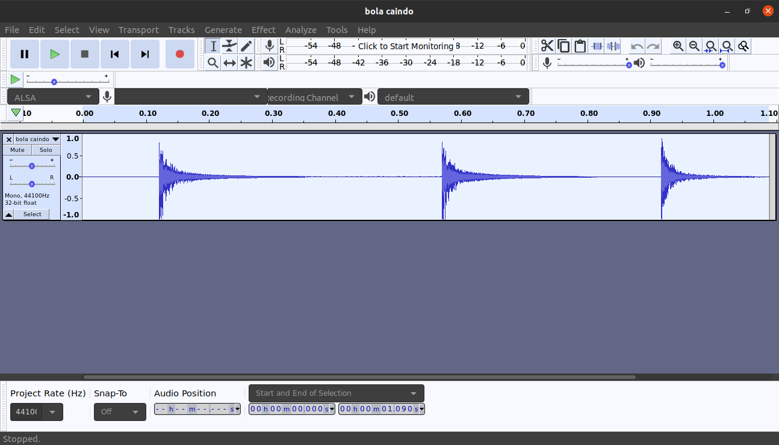
O Software Audacity

Slide 30
Análise do Som

Slide 31
Análise do Som

Slide 32
Análise do Som

Slide 33
4. Resultados e Discussão

Slide 34
Resultados e Discussão

Slide 35
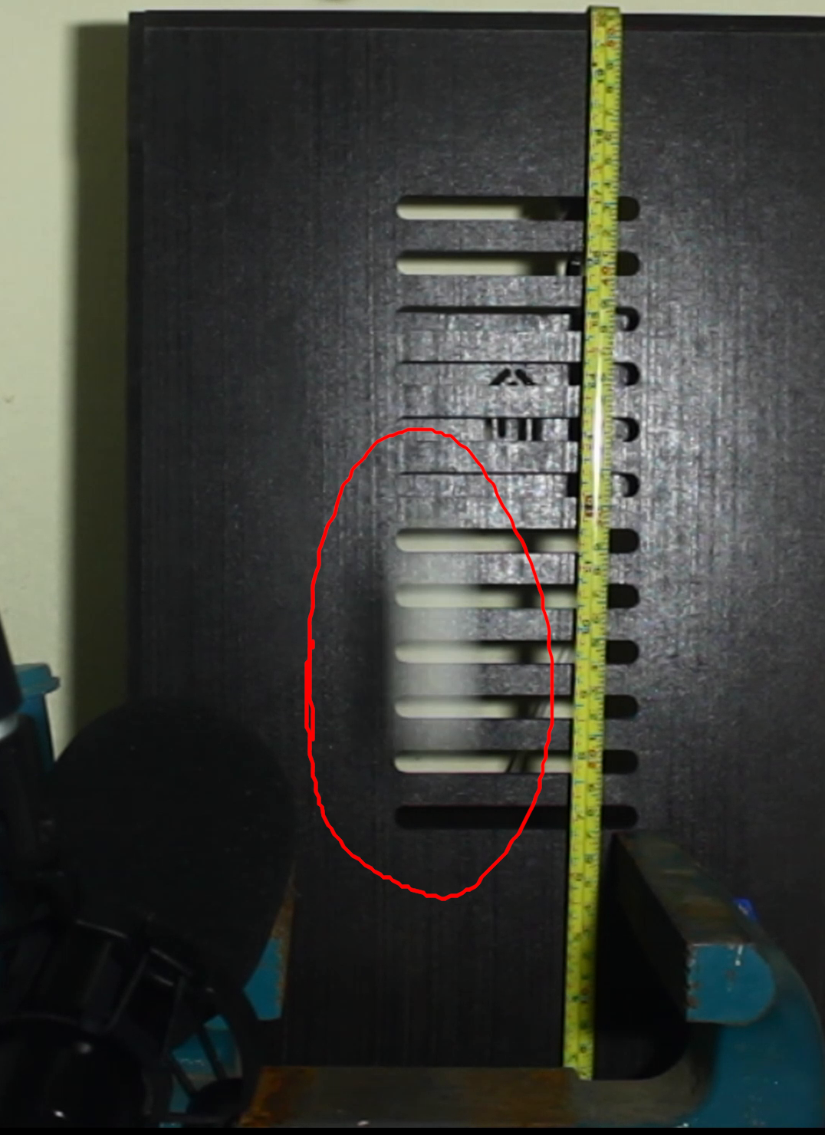
Resultados e Discussão

Slide 36
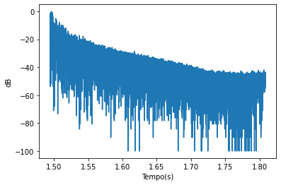
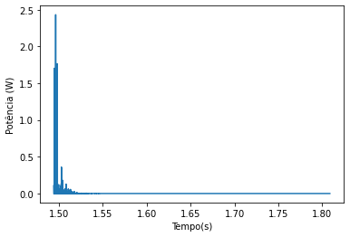
Resultados e Discussão

Slide 37
Resultados e Discussão
Energia do som : 1,58% da energia dissipada total

Slide 38
5. Conclusões

Slide 39
Conclusões
Não se examinou no experimento os sons propagados na superfície da barra metálica.
Os resultados mostraram a possibilidade de medir a energia dissipada em forma de som, mesmo representando um percentual muito pequeno da energia total envolvida no fenômeno o que justifica desconsiderar sua contribuição na maioria dos casos.
Em futuras análises, pretende-se estudar o espectro do som, bem como a propagação sonora no bloco metálico, o que poderia evidenciar a contribuição de quantidades adicionais da energia dissipada, além de equipamentos melhores para as análises.

Slide 40
6. Referências

Slide 41
Referências
Brown D. Tracker Video Analysis and Modeling Tool; 2013. Available from:https://www.compadre.org/osp/items/detail.cfm?ID=7365http://www.cabrillo.edu/$\sim$dbrown/tracker/.
Manual Tracker;. Available from:https://physlets.org/tracker/tracker_help_pt_BR.pdf.
Audacity Manual;. Available from: https://manual.audacityteam.org/.
Nussenzveig HM. Curso de Física Básica: 2 - Fluidos Oscilações e Ondas Calor.vol. 2. Blücher; 2014.

Slide 42
Referências
Mehraby K, Beheshti HK, Poursina M. Impact noise radiated by collision of two spheres: Comparison between numerical simulations, experiments and analytical results. Journal of Mechanical Science and Technology. 2011;25(7):1675-85.
Chaves A. Física Básica:mecânica. LTC; 2007.
Campos Filho FF. Algoritmos Numéricos: uma Abordagem Moderna de CálculoNumérico. 3rd ed. LTC; 2018. Available from:https://integrada.minhabiblioteca.com.br/books/9788521635659.

Slide 43
Obrigado!

